Slide 1
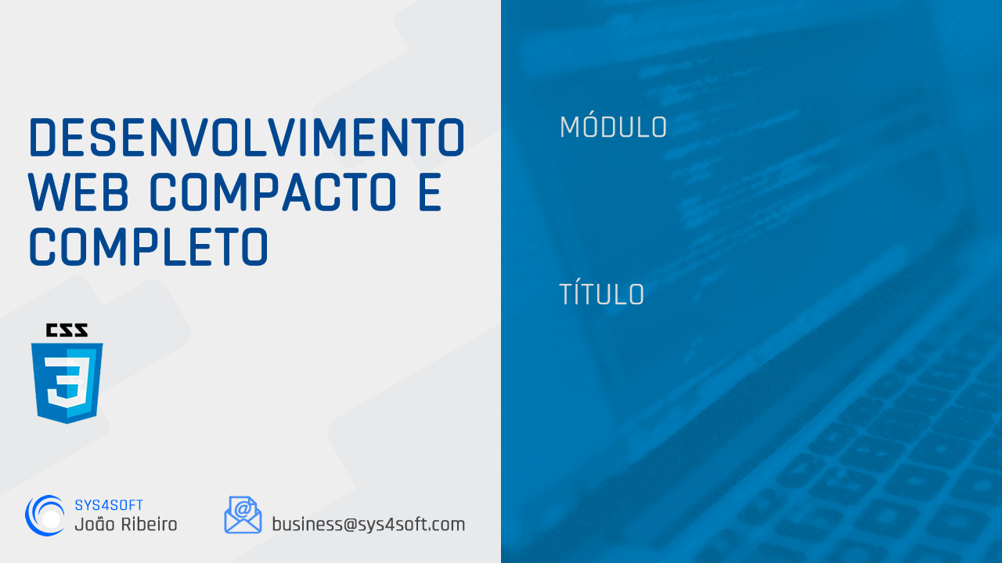
CSS3
2
Introdução aos layouts de CSS
Nível de complexidade

Slide 2
CSS3
2
Introdução aos layouts de CSS
Organização de layouts com CSS.
Organização dos elementos de HTML de acordo com alguns princípios.
Principal finalidade: layouts responsivos.
RESPONSIVIDADE
Ajustamento automático de layout e conteúdo.

Slide 3
CSS3
2
Introdução aos layouts de CSS
Vasto conjunto de propriedades para esta finalidade
O CSS dispõe das seguintes áreas:
Normal flow
Table layout
Propriedade display
Multiple-column layout
Floats
Flexbox
Positioning
CSS Grid

